Slide 1
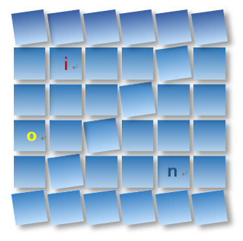
ご提案書
生産設備リプレースのリスクヘッジ

Slide 2
１．問題点・課題
・専門担当が退職
・引継ぎが出来ていない
・詳しい人がいない
★人
★金
・リプレースしたいが高額な見積もり
・予算化がしにくい
・ステッププランでリプレースしたい
・要件定義書、仕様書などのドキュメントがない
・設備が老朽化
・生産PC・生産設備が修理困難
★物
★体制
・安心して生産したい
・事業リスク（事業継続出来るか不安）

Slide 3
１．問題点・課題
・Zionがコンサル
・誰でも出来る様にする
・専門担当が退職
・引継ぎが出来ていない
・詳しい人がいない
★人
★金
・まずはHDD,FDのバックアップでOK
・リプレースしたいが高額な見積もり
・予算化がしにくい
・ステッププランでリプレースしたい
・要件定義書、仕様書などのドキュメントがない
・設備が老朽化
・生産PC・生産設備が修理困難
・ハード・ソフト現状整理
・Windowsへリプレース
★物
★体制
・リスクヘッジを確実に行う
・安心して生産したい
・事業リスク（事業継続出来るか不安）

Slide 4
２．緊急対策（暫定対策）
パソコンのハード（本体、HDD、FD）が壊れてもいいような対策
・PCカード構成（ハード、ソフト）の現状・置き換えリスト作成
・低予算でWindows上にHDD,FDのバックアップを取る
パソコンがいつ壊れても安心
Windowsに復元可能

Slide 5
３．恒久対策（２ndステップ）
１．製品の重要度、生産計画、難易度などから生産PCリプレースの 優先順位を決定
２．優先順位に従って生産PCをWindowsにリプレースする

Slide 6
４．ステップ概要
１．現状の生産PCのハード、ソフトの構成一覧を作成
２．製品の生産計画や重要度、難易度に応じて優先順位を決定
３．優先順位に従ってHDD、FDをWindows上にバックアップ
４．予算に従い優先順位の高い生産PCより順にリプレースを実施

